Slide 1

FONDO NACIONAL DE DESARROLLO REGIONAL FNDR7%
RENDICIÓN DE CUENTAS
División de Desarrollo Social y Humano – Departamento de Inversión Social

Slide 2

RENDICION DE CUENTAS INICIATIVAS
FNDR 7%
DIVISION DE DESARROLLO HUMANO Y SOCIAL

Slide 3
INFORME RESUMEN PROYECTO
(ESCRIBA AQUÍ EL NOMBRE DEL PROYECTO)
Identificación de la entidad postulante:
INSTITUCIÓN PRIVADA (Juntas de vecinos, corporaciones, ONGs, Club deportivos, etc.)
IDENTIFICACIÓN DE LA INSTITUCIÓN QUE POSTULA EL PROYECTO:
NOMBRE DE LA INSTITUCIÓN | RUT DE LA INSTITUCIÓN
DIRECCIÓN INSTITUCIONAL | TELÉFONO DE CONTACTO
COMUNA
NOMBRE REPRESENTANTE LEGAL | RUT REPRESENTANTE LEGAL
CORREO ELECTRONICO OBLIGATORIO | TELEFONO
INFORMACIÓN DEL PROYECTO
EJECUCIÓN REAL DEL PROYECTO | INICIO | AL FINALIZAR
CANTIDAD DE BENEFICIARIOS TOTAL
CANTIDAD DE ACTIVIDAD COMPROMETIDAS
FINANCIAMIENTO EJECUTADO FINAL
PARTICIPACIÓN REAL DE LA COMUNIDAD | EN PROYECTO | AL FINALIZAR
CANTIDAD DE BENEFICIARIOS DIRECTOS
CANTIDAD DE BENEFICIARIOS INDIRECTOS
IMPACTO REAL DEL PROYECTO EN LA COMUNIDAD (FACILITADORES)
PROBLEMAS EN SU EJECUCION PARA EL SEGUIMIENTO DE LA INICIATIVA (OBSTACULARIZADORES)
EVALUACION DEL PROYECTO POR PARTE DE LA ORGANIZACIÓN
FOTOGRAFIAS OBLIGATORIAS QUE INCLUYE EL INFORME (OBLIGATORIAS A COLOR) SI CORRESPONDEN
DE LA PUBLICIDAD Y MERCHANDISING
DE LAS ACTIVIDADES REALIZADAS
ACTAS DE ENTREGA
INCLUYE OTROS MEDIOS DE VERIFICACION
LISTADO DE ASISTENCIA - FIRMA DE PARTICIPACIÓN - COMPROMISOS - ETC.
OTROS
INFORME RESUMEN PROYECTO
IMPORTANTE :
CONTACTOS EN LOS CUALES SE INFORMARA SOBRE SI SU RENDICION ESTA OBSERVADA O APROBADA

Slide 4

INFORME RESUMEN PROYECTO
INFORME RESUMEN PROYECTO
(ESCRIBA AQUÍ EL NOMBRE DEL PROYECTO)
Identificación de la entidad postulante:
INSTITUCIÓN PRIVADA (Juntas de vecinos, corporaciones, ONGs, Club deportivos, etc.)
IDENTIFICACIÓN DE LA INSTITUCIÓN QUE POSTULA EL PROYECTO:
NOMBRE DE LA INSTITUCIÓN | RUT DE LA INSTITUCIÓN
DIRECCIÓN INSTITUCIONAL | TELÉFONO DE CONTACTO
COMUNA
NOMBRE REPRESENTANTE LEGAL | RUT REPRESENTANTE LEGAL
CORREO ELECTRONICO OBLIGATORIO | TELEFONO
GOBIERNO REGIONAL DE O’HIGGINS

Slide 5
INFORME RESUMEN PROYECTO
INFORMACIÓN DEL PROYECTO
EJECUCIÓN REAL DEL PROYECTO | INICIO | AL FINALIZAR
CANTIDAD DE BENEFICIARIOS TOTAL
CANTIDAD DE ACTIVIDAD COMPROMETIDAS
FINANCIAMIENTO EJECUTADO FINAL
PARTICIPACIÓN REAL DE LA COMUNIDAD | EN PROYECTO | AL FINALIZAR
CANTIDAD DE BENEFICIARIOS DIRECTOS
CANTIDAD DE BENEFICIARIOS INDIRECTOS
IMPACTO REAL DEL PROYECTO EN LA COMUNIDAD (FACILITADORES)
PROBLEMAS EN SU EJECUCION PARA EL SEGUIMIENTO DE LA INICIATIVA (OBSTACULARIZADORES)
EVALUACION DEL PROYECTO POR PARTE DE LA ORGANIZACIÓN
FOTOGRAFIAS OBLIGATORIAS QUE INCLUYE EL INFORME (OBLIGATORIAS A COLOR) SI CORRESPONDEN
DE LA PUBLICIDAD Y MERCHANDISING
DE LAS ACTIVIDADES REALIZADAS
ACTAS DE ENTREGA
INCLUYE OTROS MEDIOS DE VERIFICACION
LISTADO DE ASISTENCIA - FIRMA DE PARTICIPACIÓN - COMPROMISOS - ETC.
OTROS
GOBIERNO REGIONAL DE O’HIGGINS
Notes:
MEDIOS DE VERIFICACION OBLIGATORIOS, ACTAS DE ENTREGAS, SI CORRESPONDEN . OTROS

Slide 6
DETALLE RENDICIÓN DE CUENTAS
 |  |  |  |  |  |  |  |  |  | RENDICIÓN N°
DETALLE RENDICIÓN DE CUENTAS
TIPO DE GASTO* | DETALLE DOCUMENTO DE RESPALDO | DETALLE DOCUMENTO DE RESPALDO |  |  |  |  | DESCRIPCIÓN DE LA LABOR REALIZADA O DETALLE DEL GASTO | ITEM DEL GASTO SOLICITADO DEL PROYECTO | FORMA DE PAGO EFECTIVO / TRANSFERENCIA / CHEQUE | MONTO TOTAL FACTURA EN $ O US$ | MONTO TOTAL RENDIDO EN $ O US$
 | N° DE FACTURA O BOLETA | N° DE FACTURA O BOLETA |  | TIPO (FACTURA, BOLETA, LIQUIDACIÓN U OTRO) |  | NOMBRE PROVEEDOR O PRESTADOR DE SERVICIOS
PERSONAL | 35 | 35 |  | BOLETA HONORARIO |  | JUAN GONZALEZ PEREZ | TALLERISTA, MONITOR TALLER, ACTIVIDAD, ESCUELA ETC | HONORARIO | TRANSFERENCIA | 400.000 | 400.000
PERSONAL | S/N | S/N |  | LIQUIDACION DE SUELDO |  | MARIA GONZALEZ UNDURRAGA | PROFESIONAL DE APOYO, COORDINADORA. ETC | HONORARIO | CHEQUE | 500.000 | 500.000
OPERCACIÓN | 1 | 1 |  | BOLETA |  | LIDER S.A | COMPRA INSUMOS PARA COLACIONES | GASTOS DE OPERACIÓN | EFECTIVO | 100.000 | 100.000
OPERCACIÓN | 2 | 2 |  | FACTURA |  | INSUMOS DEPORTIVOS S.A | COMPRA EQUIPMIENTO TALLER, ACTIVIDAD OTRO | IMPLENTACIÓN | EFECTIVO | 1.500.000 | 1.500.000
OPERCACIÓN | 13 | 13 |  | FACTURA |  | GRAFIKA S.A | COMPRA DE PENDONES, TAZONES, IMPRESISIONES ETC | FACTURA | EFECTIVO | 300.000 | 300.000
TOTAL |  |  |  |  |  |  |  |  |  | 2.800.000 | 2.800.000
* Debe precisarse si se trata de gastos de operación, personal o inversión.
(NOMBRE REPRESENTANTE LEGAL) |  |  |  |  |  | (NOMBRE ORGANIZACIÓN) |  | (FIRMA RESPONSABLE Y TIMBRE DE LA ORGANIZACIÓN)
GOBIERNO REGIONAL DE O’HIGGINS
Notes:
INCLUIR MAS GASTOS AGREGAR, NOTA QUE EN GASTO DE OPERACIÓN SE INCLUYEN GASTOS DE TRANSPORTE, PUBLICIDAD, ALIMENTACIÓN Y ALOJAMIENTO, EQUIPAMIENTO Y/O IMPLEMENTACIÓN

Slide 7
 | TITULO III RENDICIÓN DE FONDOS ENTREGADOS A TERCEROS PRIVADOS
 | I.- IDENTIFICACIÓN DEL SERVICIO O ENTIDAD QUE TRANSFIRIÓ LOS RECURSOS |  |  |  |  |  |  |  |  |  | DIA / | MES / AÑO
 |  |  |  |  |  |  |  |  |  |  | XX / XX / 20XX
 | a) Nombre del servicio o entidad otorgante: |  |  |  | Gobierno Regional Región de O'Higgins
 | II.- IDENTIFICACIÓN DEL SERVICIO O ENTIDAD QUE RECIBIÓ Y EJECUTÓ LOS RECURSOS
 | b) Nombre del servicio o entidad receptora: |  |  |  |  |  |  |  | RUT:
 |  |  |  |  |  |  |  |  |  |  | Monto en $ o US$*
 | Monto total transferido moneda nacional (o extranjera) a la fecha
 | Banco o Institución Financiera donde se depositaron los recursos
 | N° Cuenta Bancaria
 | Comprobante de ingreso |  |  |  |  |  |  | Fecha_________ |  | N° comprobante______________
 | Objetivo de la Transferencia
 | N° de identificación del proyecto o Programa_____________________
 |  |  |  | Número de resolución
 | Antecedentes del acto administrativo que lo aprueba: |  |  |  |  | N° | __________ | Fecha | _______ | Servicio | Gore O'Higgins
 | Modificaciones |  |  |  |  | N° | __________ | Fecha | _______ | Servicio
 |  |  | Subtitulo | Item | Asignación
 | Item Presupuestario |  | 24 | 01 | 100
 | O Cuenta contable
 | Fecha de inicio del Programa o proyecto |  |  | XX | XX | 20XX
 | Fecha de término |  |  | XX | XX | 20XX
 | Período de rendición |  |  |  | XX | 20XX
 | III.- DETALLE DE TRANSFERENCIAS RECIBIDAS Y GASTOS RENDIDOS DEL PERÍODO |  |  |  |  |  |  |  |  |  | MONTOS EN $
a) | Saldo pendiente por rendir del período anterior |  |  |  |  |  |  |  |  |  | 0
b) | Transferencias recibidas en el período de la rendición |  |  |  |  |  |  |  |  |  | 0
c) | Total Transferencias a rendir |  |  |  |  |  |  |  |  |  | 0 |  | (a + b) = c
 | 2. RENDICIÓN DE CUENTA DEL PERÍODO
d) | Gastos de Operación |  |  |  |  |  |  |  |  |  | 0
e) | Gastos de Personal |  |  |  |  |  |  |  |  |  | 0
f) | Gastos de Inversión |  |  |  |  |  |  |  |  |  | 0
g) | Total recursos rendidos |  |  |  |  |  |  |  |  |  | 0 |  | (d + e + f) = g
h) | SALDO PENDIENTE POR RENDIR PARA EL PERÍODO SIGUIENTE |  |  |  |  |  |  |  |  |  |  | 0 | (c - g )
 | IV.- DATOS RESPONSABLE(S) DE LA RENDICIÓN DE CUENTAS
 | Nombre |  |  |  |  |  | Nombre
 | RUT |  |  |  |  |  | RUT
 | Cargo |  |  |  |  |  | Cargo
 | Dependencia |  |  |  |  |  | Dependencia
 |  |  |  |  |  |  |  |  |  | Firma y nombre del responsable de la Rendición
* Cuando corresponda determinar el valor del tipo de cambio, se estará a aquel vigente al momento de realizarse la respectiva operación. ** Anexo a este formato de rendición de cuentas se deberá acompañar en el mismo orden los antecedentes que respaldan las operaciones de la presente rendición de cuentas.
TITULO III: RENDICIÓN DE FONDOS ENTREGADOS A TERCEROS PRIVADOS

Slide 8
TITULO III: RENDICIÓN DE FONDOS ENTREGADOS A TERCEROS PRIVADOS
APARTADO I
TITULO III Rendición de Fondos Entregados a Terceros Privados
I.- IDENTIFICACIÓN DE LA TRANSFERENCIA DE LOS RECURSOS |  |  |  |  |  |  |  |  |  | DIA / | MES / AÑO
a) Nombre del servicio o entidad otorgante:
Fecha creación de la rendición
Incorporar el nombre del Servicio Público que otorga los recursos
30 03 2022
GOBIERNO REGIONAL DE O’HIGGINS
GOBIERNO REGIONAL DE O’HIGGINS

Slide 9
TITULO III: RENDICIÓN DE FONDOS ENTREGADOS A TERCEROS PRIVADOS
Debe ir el nombre de la organización beneficiaria
Debe ir el rut de la organización beneficiaria
Monto transferido a la organización
APARTADO II
II.- IDENTIFICACIÓN DEL SERVICIO O ENTIDAD QUE RECIBIÓ Y EJECUTÓ LOS RECURSOS
b) Nombre de la entidad receptora: |  |  |  |  |  |  |  |  |  |  | RUT:
 |  |  |  |  |  |  |  |  |  |  |  |  | Monto en $ o US$*
Monto total transferido moneda nacional (o extranjera) a la fecha
Banco o Institución Financiera donde se depositaron los recursos
N° Cuenta Bancaria
Comprobante de ingreso |  |  |  |  |  |  |  |  |  | Fecha |  | N° comprobante
Objetivo de la Transferencia
N° de identificación del proyecto o Programa
Antecedentes del acto administrativo que lo aprueba: |  |  |  |  |  |  |  | N° |  | Fecha |  | Servicio
Modificaciones |  |  |  |  |  |  |  | N° |  | Fecha |  | Servicio
 |  | Subtítulo | Ítem | Asignación
Ítem Presupuestario
Fecha de inicio del programa o proyecto
Fecha de término
Período de rendición
JJVV LAS CAMELIAS
87.270.950-1
4.000.000
Banco del Estado
Cuentas vista N° 9-1
30 de Diciembre de 2021
23
Si no tiene fecha ni numero su comprobante, deje en blanco
Nombre de Proyecto Adjudicado, Lineamiento (cultura, deporte, seguridad o social) y año
N° DE RESOLUCIÓN
FECHA DE RESOLUCIÓN
Gobierno Regional de O’Higgins
Fecha de inicio actividades, igual o posterior a la fecha de la resolución
24
01
100
11
11
2021
Hasta la fecha máxima de ejecución, establecida por convenio.
31
03
2022
MARZO 2022
Mes o período que se rinde
GOBIERNO REGIONAL DE O’HIGGINS
Notes:
Llevar resoluciones para entregar

Slide 10
TITULO III: RENDICIÓN DE FONDOS ENTREGADOS A TERCEROS PRIVADOS
APARTADO III
 | III.- DETALLE DE TRANSFERENCIAS RECIBIDAS Y GASTOS RENDIDOS DEL PERÍODO |  |  |  |  |  |  |  |  |  |  | MONTOS EN $
 | 1. RECURSOS DISPONIBLES
a) | Saldo pendiente por rendir del período anterior
b) | Transferencias recibidas en el período de la rendición
c) | Total Transferencias a rendir |  |  |  |  |  |  |  |  |  |  |  |  | (a + b) = c
 | 2. RENDICIÓN DE CUENTA DEL PERÍODO
d) | Gastos de Operación
e) | Gastos de Personal
f) | Gastos de Inversión
g) | Total recursos rendidos |  |  |  |  |  |  |  |  |  |  |  |  | d + e + f = g
h) | SALDO PENDIENTE POR RENDIR PARA EL PERÍODO SIGUIENTE |  |  |  |  |  |  |  |  |  |  |  |  | (c - g )
Primera rendición siempre en 0, desde la segunda rendición en adelante, digitar saldo pendiente
0
Monto total financiado
4.000.000
Gastos de Operación se refiere a todos los gastos para poner en marcha la iniciativa (Alimentación, Transporte, Publicidad, Implementación, Gastos Generales)
4.000.000
900.000
Suma de todos los gastos de personal, según lo establecido en la hoja de detalle de gasto (pagos en Honorarios
200.000
1.100.000
2.900.000
GOBIERNO REGIONAL DE O’HIGGINS

Slide 11
TITULO III: RENDICIÓN DE FONDOS ENTREGADOS A TERCEROS PRIVADOS
APARTADO III
 | III.- DETALE DE TRANSFERENCIAS RECIBIDAS Y GASTOS RENDIDOS DEL PERÍODO |  |  |  |  |  |  |  |  |  |  | MONTOS EN $
 | 1. RECURSOS DISPONIBLES
a) | Saldo pendiente por rendir del período anterior
b) | Transferencias recibidas en el período de la rendición
c) | Total Transferencias a rendir |  |  |  |  |  |  |  |  |  |  |  |  | (a + b) = c
 | 2. RENDICIÓN DE CUENTA DEL PERÍODO
d) | Gastos de Operación
e) | Gastos de Personal
f) | Gastos de Inversión
g) | Total recursos rendidos |  |  |  |  |  |  |  |  |  |  |  |  | d + e + f = g
h) | SALDO PENDIENTE POR RENDIR PARA EL PERÍODO SIGUIENTE |  |  |  |  |  |  |  |  |  |  |  |  | (c - g )
0
4.000.000
4.000.000
900.000
200.000
1.100.000
2.900.000
GOBIERNO REGIONAL DE O’HIGGINS

Slide 12
TITULO III: RENDICIÓN DE FONDOS ENTREGADOS A TERCEROS PRIVADOS
APARTADO IV
 | IV.- DATOS DE LOS FUNCIONARIOS Y/O RESPONSABLES QUE PARTIPARON EN EL PROCESO
 | Nombre (preparación-privado) |  |  |  |  |  | Nombre
 | RUT |  |  |  |  |  | RUT
 | Cargo |  |  |  |  |  | Cargo
 | Dependencia |  |  |  |  |  | Dependencia
 |  |  |  |  |  |  |  | Firma y nombre del responsable de la Rendición
Incluir el nombre y firma del representante legal.
Rodrigo Álvarez
1-9
Representante Legal
Dirección
GOBIERNO REGIONAL DE O’HIGGINS

Slide 13
COMPROBANTE DE DEPOSITO
FONDO F.N.D.R DE CULTURA, DEPORTE, SEGURIDAD CIUDADANA Y SOCIAL DE LA REGION DEL LIBERTADOR GENERAL BERNARDO O’HIGGINS
COMPROBANTE DE INGRESO
FECHA DE INGRESOS DE RECURSOS A LA ORGANIZACIÓN | N° DE CUENTA DE LA ORGANIZACIÓN
(COPIA O PEGAR EL DOCUMENTO)
*ADJUNTAR DOCUMENTO DE RESPALDO DEL INGRESO DE RECURSOS A LA ORGANIZACIÓN/INSTITUCIÓN (FOTOCOPIA DE LIBRETA BANCARIA O CARTOLA HISTORICA).
FONDO F.N.D.R DE CULTURA, DEPORTE, SEGURIDAD CIUDADANA Y SOCIAL DE LA REGION DEL LIBERTADOR GENERAL BERNARDO O’HIGGINS
FONDO F.N.D.R DE CULTURA, DEPORTE, SEGURIDAD CIUDADANA Y SOCIAL DE LA REGION DEL LIBERTADOR GENERAL BERNARDO O’HIGGINS
FORMATO INSTRUCTIVO GENERAL DECLARACION JURADA SIMPLE
Yo,……………………………………………………………………………………………………............................... Rut N°….…………………… representante legal de la organización ............................................................................ ………………………………………………………………………………….............................................................. Rut N° ………………………............, Certifico haber recibido de parte del Gobierno Regional, la suma de $ ……………………………….. de fecha ……………………. con cargo al proyecto FNDR 6% Cultura, Deporte, Seguridad Ciudadana y Social, denominado: .................................................................................................................. ..................................................................................................................................................................................
Yo,……………………………………………………………………………………………………............................... Rut N°….…………………… representante legal de la organización ............................................................................ ………………………………………………………………………………….............................................................. Rut N° ………………………............, Certifico haber recibido de parte del Gobierno Regional, la suma de $ ……………………………….. de fecha ……………………. con cargo al proyecto FNDR 6% Cultura, Deporte, Seguridad Ciudadana y Social, denominado: .................................................................................................................. ..................................................................................................................................................................................
Yo,……………………………………………………………………………………………………............................... Rut N°….…………………… representante legal de la organización ............................................................................ ………………………………………………………………………………….............................................................. Rut N° ………………………............, Certifico haber recibido de parte del Gobierno Regional, la suma de $ ……………………………….. de fecha ……………………. con cargo al proyecto FNDR 6% Cultura, Deporte, Seguridad Ciudadana y Social, denominado: .................................................................................................................. ..................................................................................................................................................................................
GOBIERNO REGIONAL DE O’HIGGINS
Notes:
CAMBIAR 6 POR 7 %

Slide 14
DOCUMENTOS ADJUNTOS OBLIGATORIOS AL FORMULARIO DE RENDICIÓN
1.- DOCUMENTOS TRIBUTARIOS:
  FACTURAS
  BOLETAS DE VENTA Y SERVICIOS ( CON DETALLE DE PRODUCTOS Y MONTOS)
  BOLETAS DE HONORARIOS
2.- MEDIOS DE VERIFICACIÓN:
  Fotografías de la publicidad ( material grafico)
  Grabaciones de publicidad radial y/o audiovisual
  Fotografías que avalen la adquisición de la compra y/o servicio adquirido de cada ítem del cuadro presupuestario( ejemplos: clases, presentaciones, implementos, equipamiento, transporte, viajes, alojamiento, amplificación, iluminación, otros)
  Listas de asistencia a las actividades propuestas dentro de la iniciativa financiada y/o listas de trazabilidad control COVID.
  Actas de entrega materiales, insumos, equipamiento
  Otros ( ejemplos: encuestas de satisfacción, grabaciones, cuadros comparativos de resultados esperados y obtenidos)

Slide 15
FORMA DE ENTREGAR LA RENDICION
PRESENCIAL:
1.- Carta u oficio conductor dirigida al gobernador (Pablo Silva Amaya)
2.- Anillada, carpeta o archivador
3.- Enviar por correo electrónico o entregar en un pendrive, al ejecutivo a cargo del proyecto, copia de su rendición escaneada, que incluya formularios en formato Excel y todos los documentos adjuntos.
DIGITAL
1.- Todos los documentos de la rendición, deben ser escaneados y enviados a la siguiente dirección ( incluir carta u oficio conductor)
MAIL: partes@goreohiggins.Cl

Slide 16
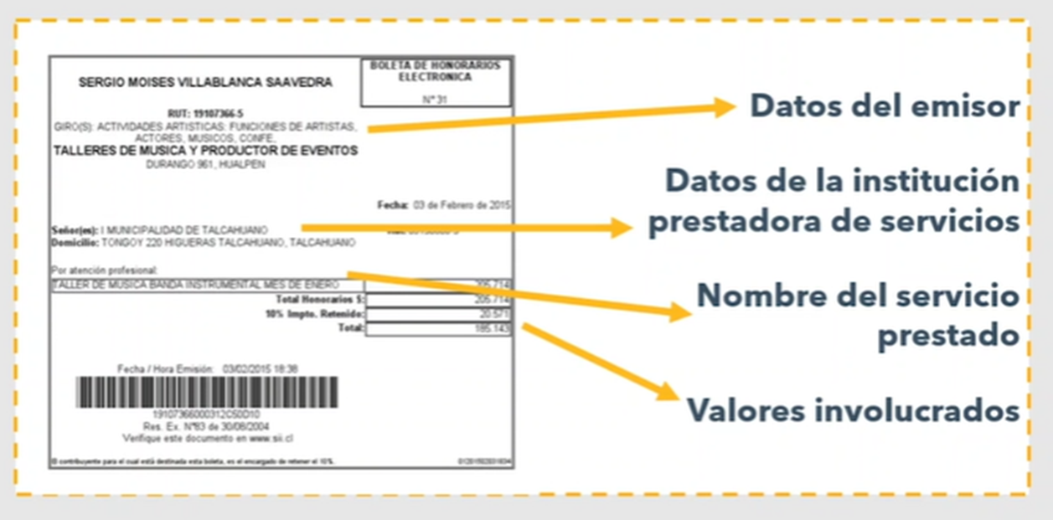
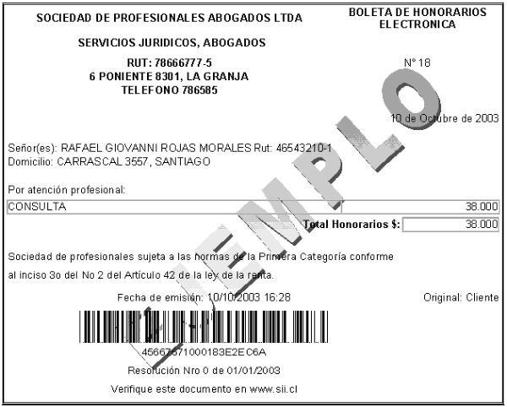
EJEMPLOS BOLETAS DE HONORARIOS
EJEMPLOS
BOLETA DE HONORARIOS
BENITO FUENTES PUENTES
SERVICIOS DEPORTIVOS
AGRUPACION DEPORTIVA SOCIAL Y CULTURAL KTC
CALLEJON SIN SALIDA 666, RANCAGUA
MONITOR TALLER FORMATIVO PARKUR, FNDR 7% 2021

Slide 17


EJEMPLOS BOLETAS DE HONORARIOS

Slide 18
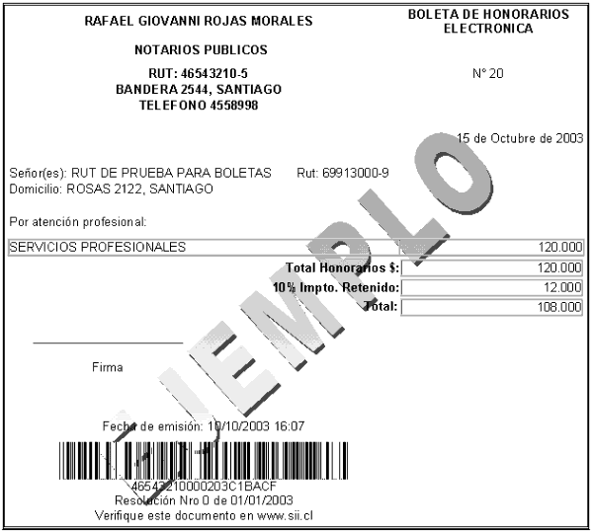
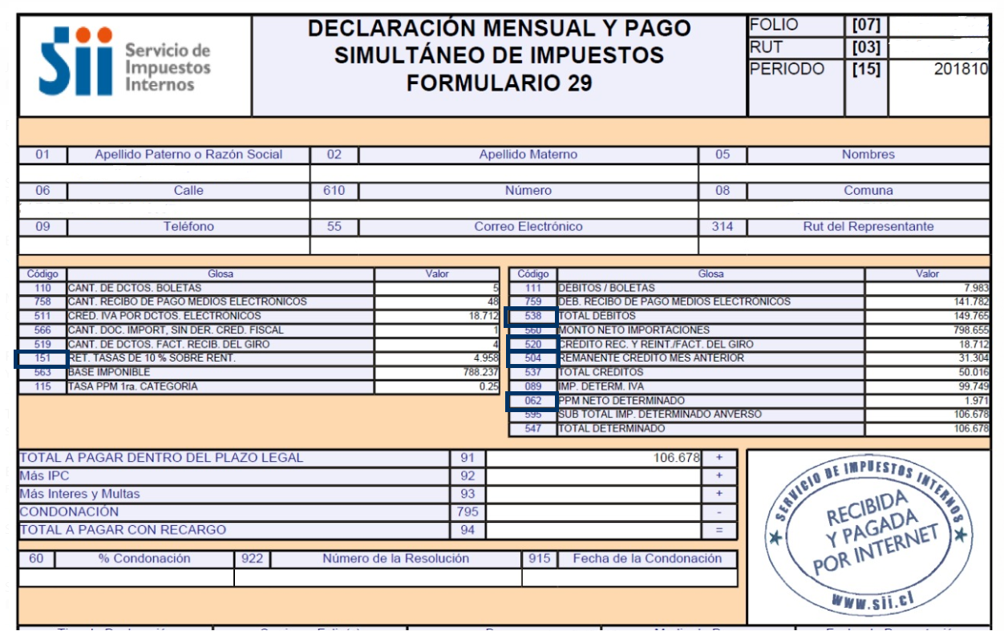
EJEMPLOS BOLETAS DE HONORARIOS
BOLETA DE HONORARIOS
BENITO FUENTES PUENTES
SERVICIOS DEPORTIVOS
AGRUPACION DEPORTIVA. CULTURA LOS MAS MEJORES
CALLEJON SIN SALIDA 666, RANCAGUA
MONITOR TALLER FORMATIVO PARKUR, FNDR 7% 2021

Slide 19
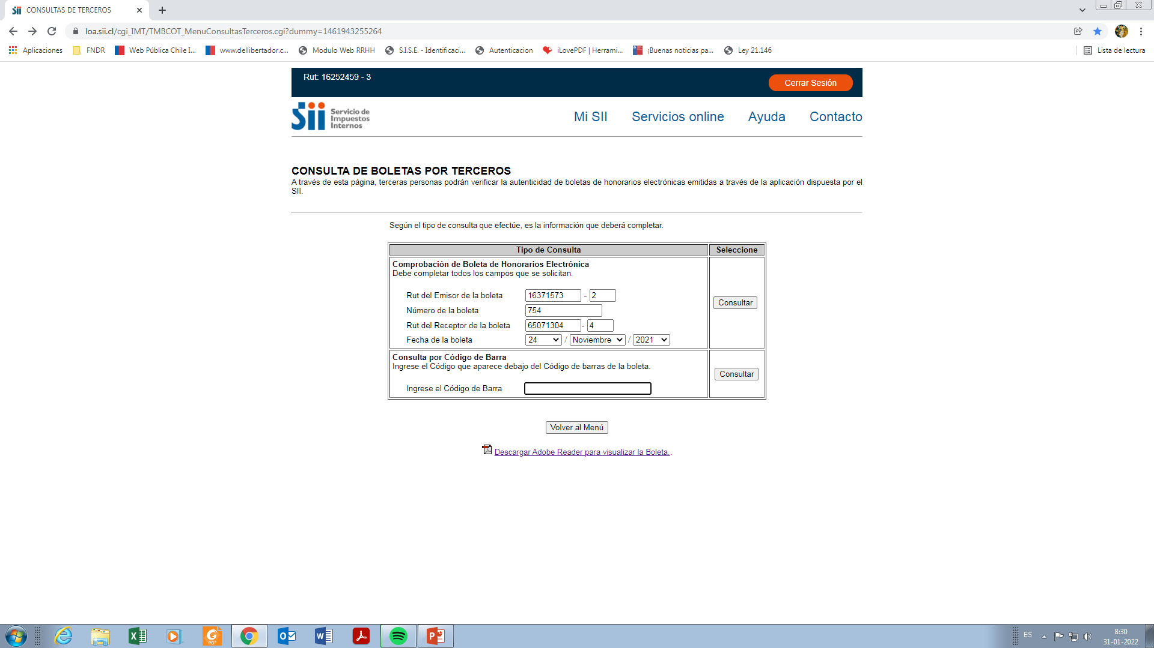
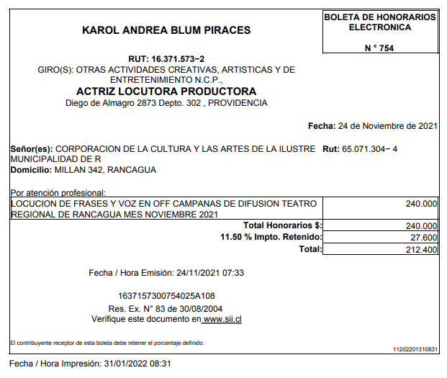
BOLETAS DE HONORARIOS - SII
CONSULTA DE BOLETAS POR TERCEROS

Slide 20
EJEMPLOS FACTURAS
FACTURA DEBE INDICAR FONDO DE FINANCIAMIENTO, NOMBRE DEL PROYECTO
contado

Slide 21
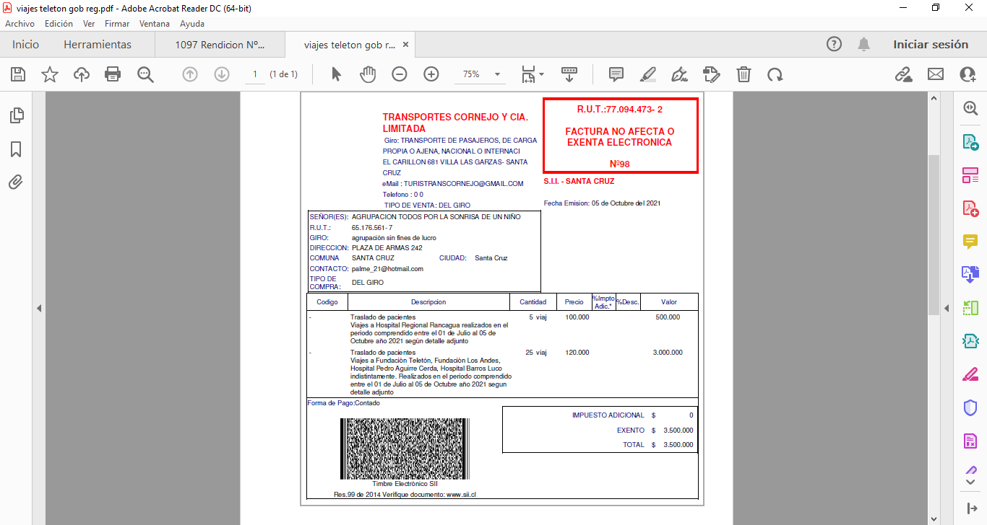
EJEMPLOS FACTURAS
FACTURA DEBE INDICAR FONDO DE FINANCIAMIENTO, NOMBRE DEL PROYECTO

Slide 22
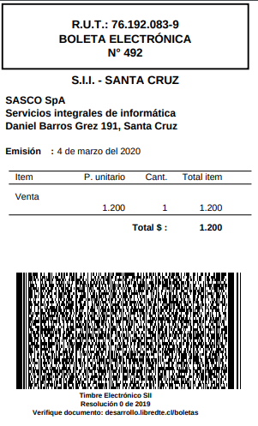
EJEMPLOS BOLETAS DE COMPRA

Slide 23
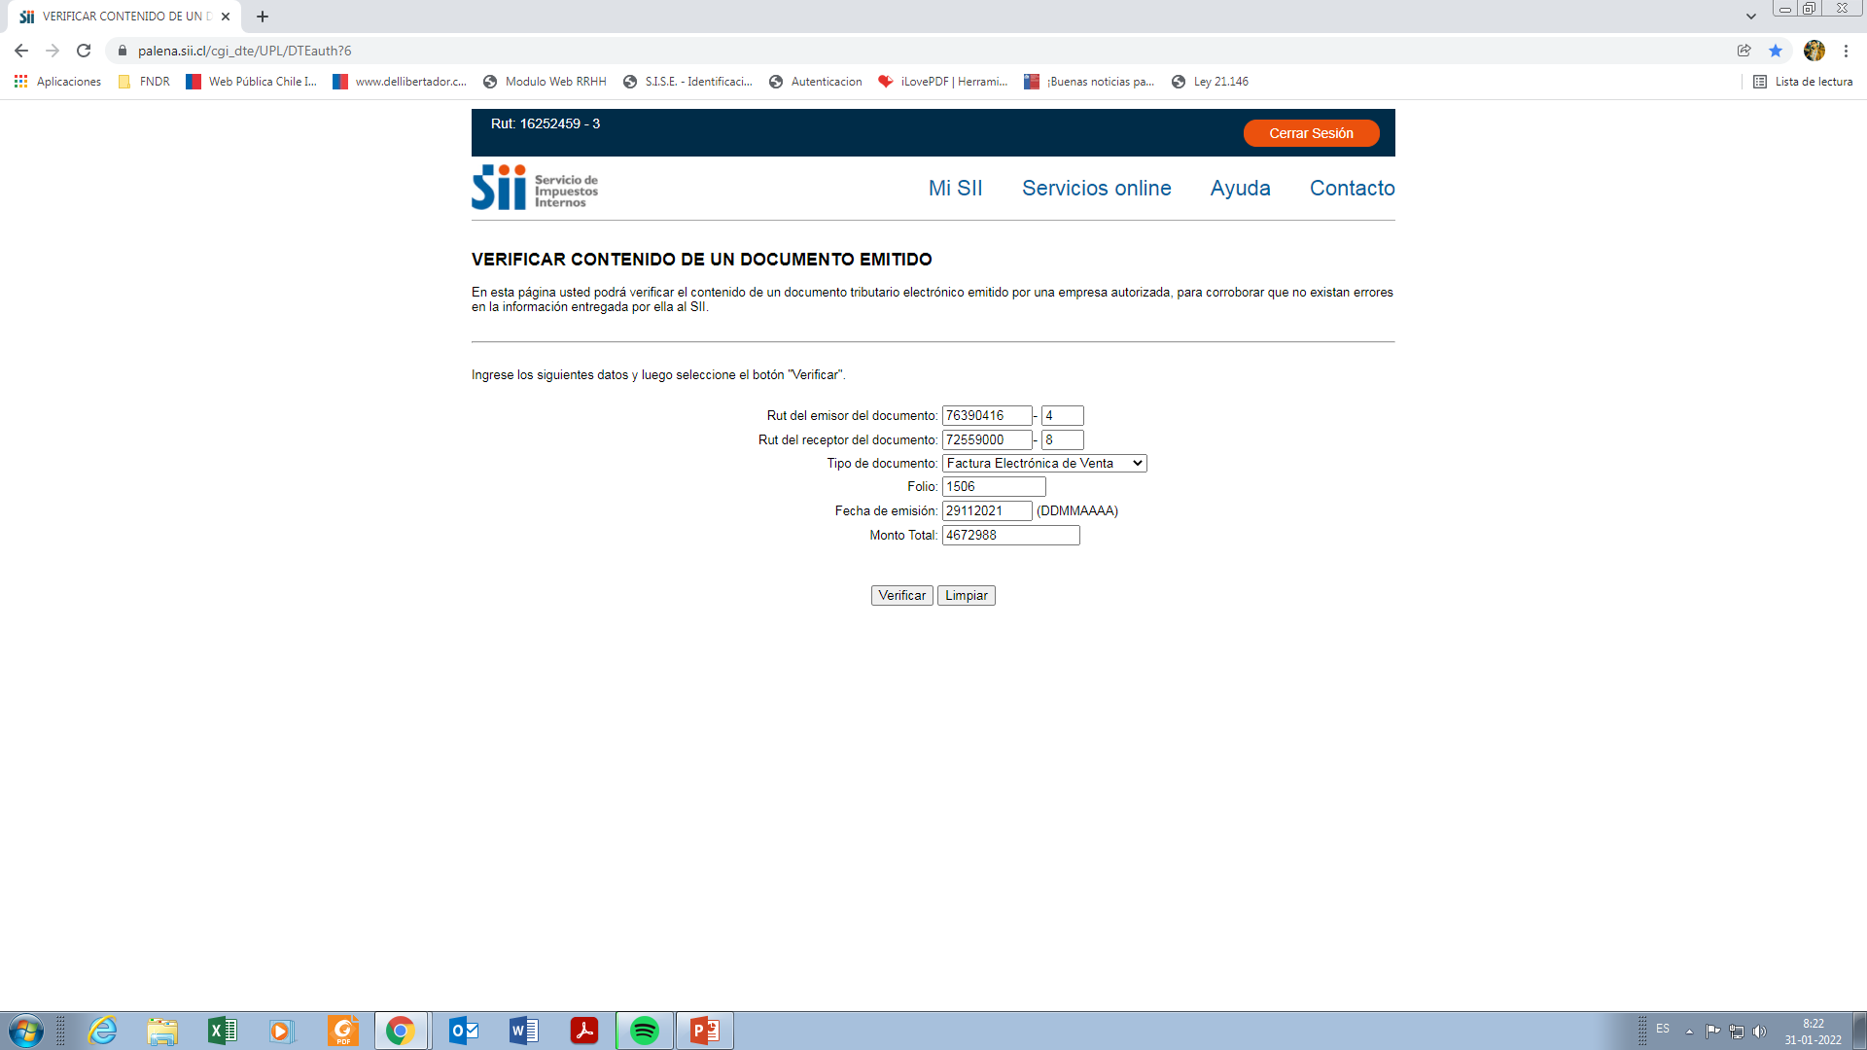
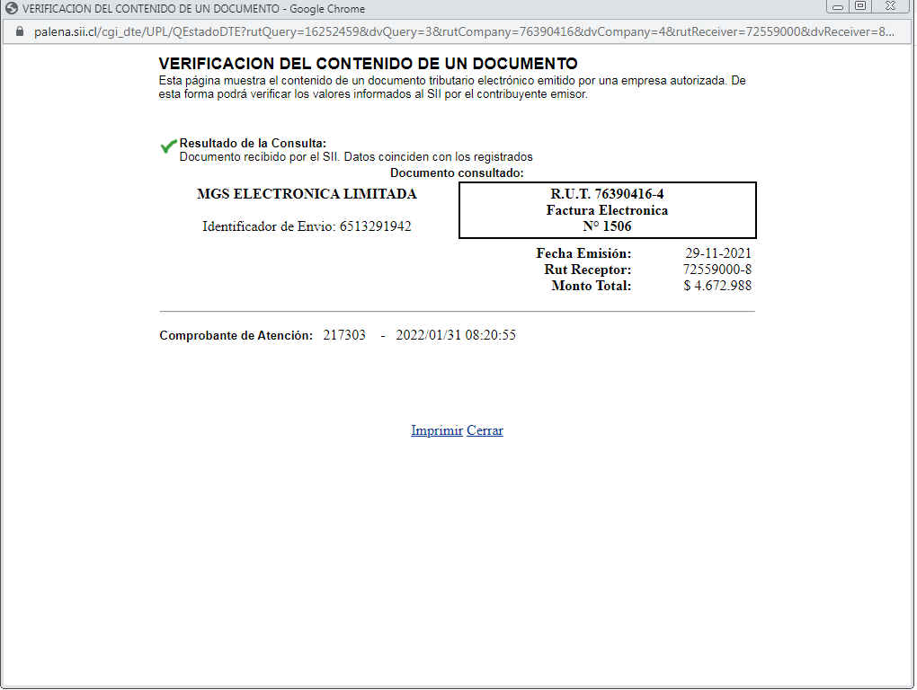
FACTURAS - SII
REVISION DE FACTURAS –
VERIFICAR CONTENIDO DE UN DOCUMENTO EMITIDO

Slide 24
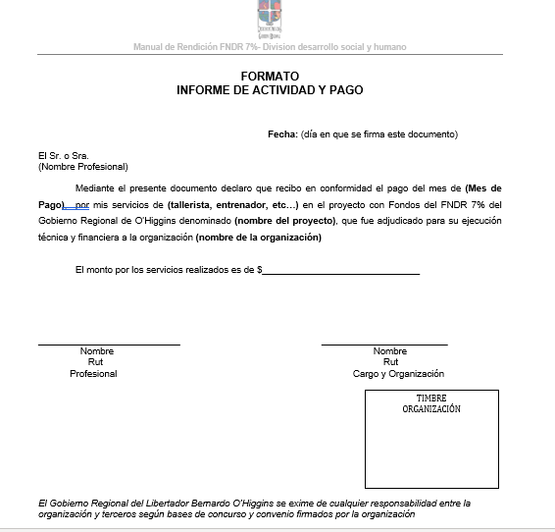
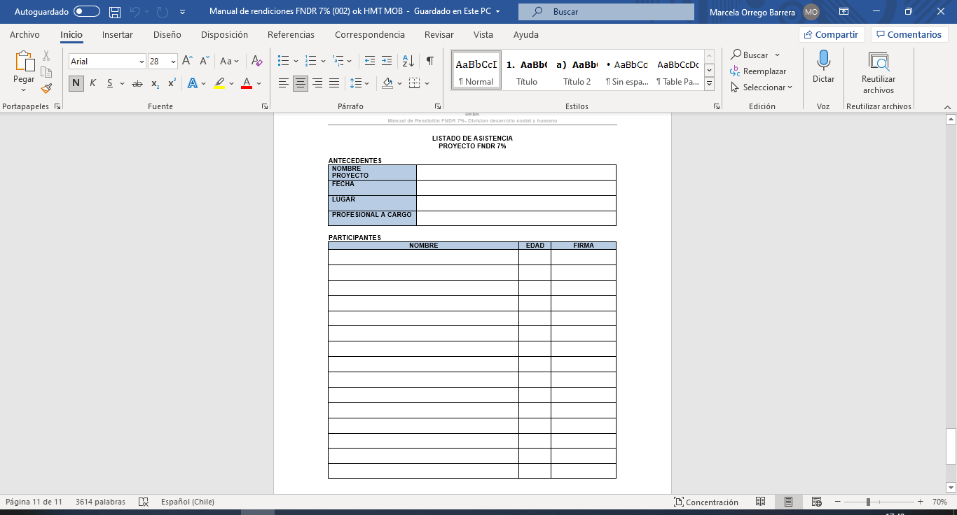
LISTADO DE ASISTENCIA FORMATO RECIBO CONFORME

Slide 25
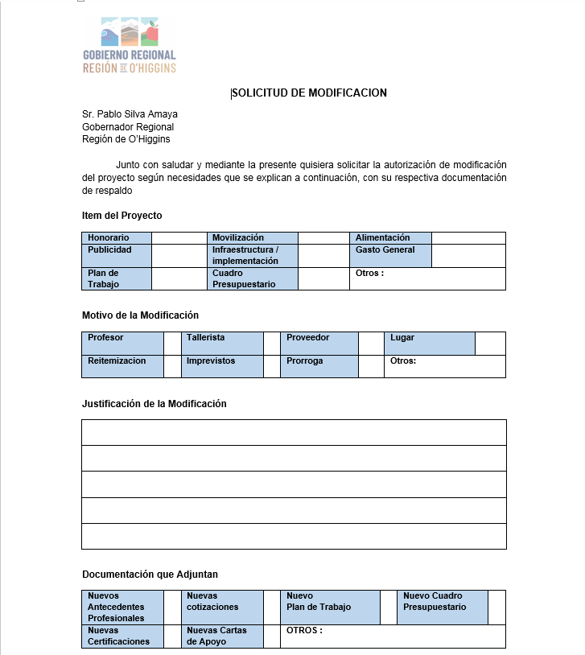
SOLICITUD DE MODIFICACIÓN

Slide 26
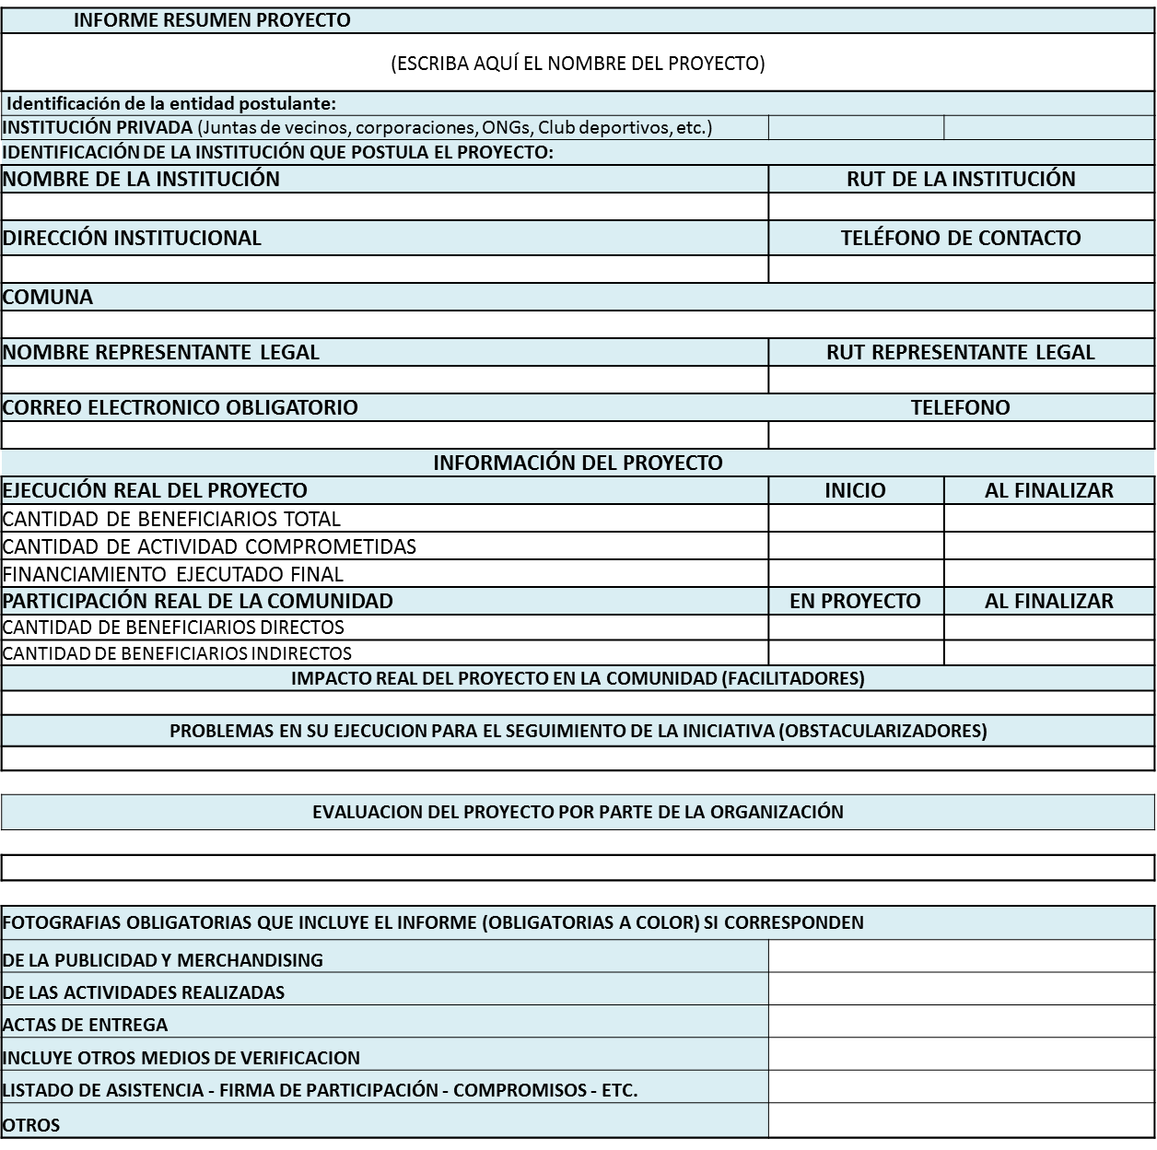
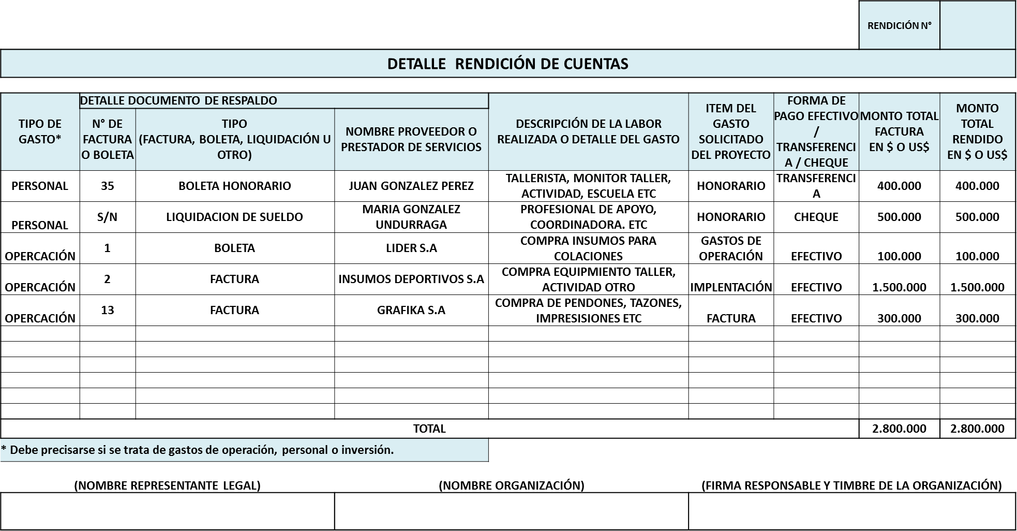
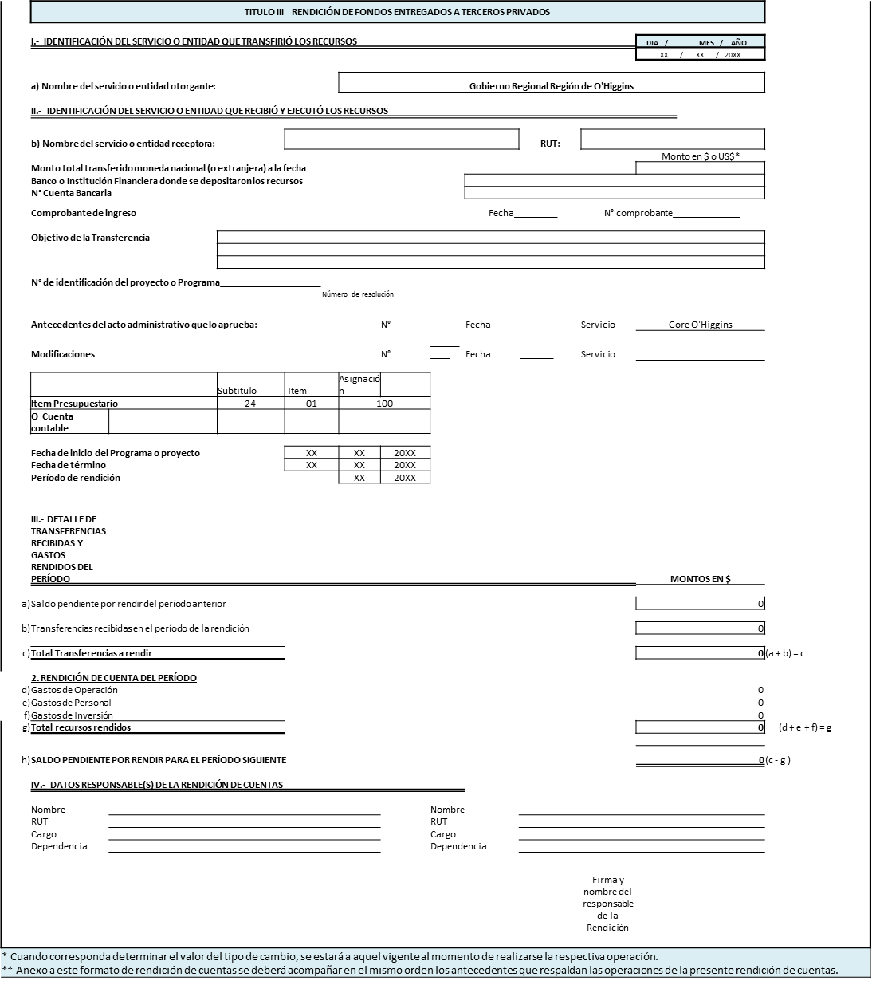
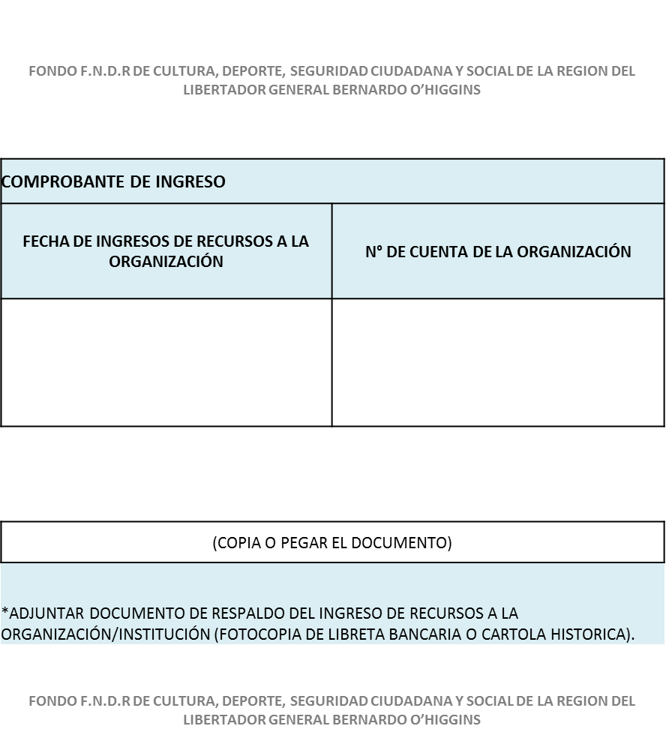
RENDICION COMPLETA
+
+
+
Informe Resumen
Detalle de Rendición
Titulo III
Comprobante de Ingreso
SE COMPLEMENTA CON DOCUMENTOS TRIBUTARIOS Y VERIFICADORES …..
BOLETAS DE HONORARIOS (CON SU RESPECTIVO INFORME Y LISTADO DE ASISTENCIA)
BOLETAS ELECTRONICAS Y FACTURAS
FOTOGRAFIAS COMO MEDIOS VERIFICADORES DE ACTIVIDADES, ADQUISICIONES Y PUBLICIDAD
LOS MONTOS NO EJECUTADOS O DIFERENCIA DEBEN SER Transferidos o Depositados a nombre del Gobierno Regional Sexta Región RUT: 72.240.400-9 cuenta corriente N° 38109091160 del Banco Estado (ADJUNTAR COMPROBANTE)

Slide 27


